Slide 1

Modelagem
Modelagem – Aula 10
Prof.: Miguel Matiolla

Slide 2
Conteúdo da Aula
Introdução a Linguagem SQL.
SQL.
MYSQL.
Comandos SQL.
DDL.
Criação do Banco de Dados;
Criação da Tabela;
Atualização da Estrutura de uma Tabela;
Exclusão de uma Tabelas ou Banco de Dados;
Exemplo do Banco de Dados.

Slide 3
Introdução a Linguagem SQL
Iremos aprender sobre conceitos da linguagem SQL.
Comandos básicos de criação de banco de dados e tabelas (DML).

Slide 4
SQL
SQL (Structure Query Language) é a Linguagem de Consulta Estruturada que surgiu dentro dos laboratórios de pesquisa da IBM na década de 70.

Slide 5
SQL
A linguagem SQL foi declarada um padrão pelo ANSI (American National Standarts Institute) e pela ISO (International Organization for Standardizion) com diversos comandos padrões de DDL (Linguagem de Definição de Dados) e DML (Linguagem de Manipulação de Dados) lançados desde seu desenvolvimento inicial.

Slide 6
SQL
O SQL Padrão ANSI é o modelo padrão de comandos SQL que define objetos básicos de banco de dados como tabelas, visões e índices, mas cada banco de dados cria e evolui os padrões com comandos próprios, portanto existem diferenças entre a sintaxe usada para acessar cada SGBD.

Slide 7
SQL
O conceito de SQL basicamente está dividido em duas partes:
Comandos que definem e manipulam a estrutura de armazenamento e procedimentos;
Comandos que manipulam os dados.

Slide 8
SQL
Os profissionais de banco de dados se referem as operações básicas de banco de dados como CRUD:
C – Create – criar ou adicionar dados;
R – Read – ler dados;
U – Update – atualizar os dados;
D – Delete – excluir dados.

Slide 9
MySQL
Banco de dados relacional utilizado para sistemas de internet. Criado por David Axmark, Allan Larsson e Michael "Monty" Widenius em 1998. Foi adquirido pela Sun MicroSystem. Em 2009 a Oracle comprou a Sun e passou a ter a propriedade do MySQL.

Slide 10
Comandos SQL
Os comandos SQL são divididos em:
Data Definition Language (DDL);
Data Manipulation Language (DML);
Data Control Language (DCL);
Data Query Language (DQL);
Data Transaction Language (DTL).

Slide 11
Comandos SQL
Data Definition Language (DDL) - Linguagem de definição de dados, utilizada para criar e manter as estruturas de armazenamento usadas no banco de dados.

Slide 12
Comandos SQL
Data Manipulation Language (DML) - Linguagem de manipulação de dados, utilizada para incluir, alterar, excluir e consultar dados nas estruturas do banco de dados.

Slide 13
Comandos SQL
Data Control Language (DCL) – Linguagem de controle de dados de um banco de dados e do controle de usuários do banco de dados;

Slide 14
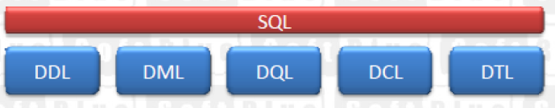
Comandos SQL
Data Query Language (DQL): Linguagem de Consulta de Dados;
Data Transaction Language (DTL): Linguagem de Transação de Dados.

Slide 15
DDL
DDL (Data Definition Language) é a linguagem de definição de dados, utilizada para criar e manter as estruturas de armazenamento usadas no banco de dados. Os comandos DDL não acessam os dados, mas interferem em sua existência ou forma de armazenamento e acesso.

Slide 16
Exemplo de Comandos DDL
Create: Cria uma estrutura: banco de dados, tabelas e outros;
Alter: Altera uma estrutura: banco de dados, tabelas e outros;
Drop: Exclui uma estrutura: banco de dados, tabelas e outros.

Slide 17
Criação do Banco de Dados
O comando CREATE DATABASE serve para a criação de um novo banco de dados. No MySQL os bancos de dados são implementados como diretórios contendo arquivos que correspondem a tabelas do banco de dados.

Slide 18
Sintaxe da criação do Banco de Dados
CREATE DATABASE <nome_banco>;
Exemplo: Criar um banco de dados para armazenar as informações de uma biblioteca:
CREATE DATABASE Biblioteca;
Após criar o banco, indicamos que iremos trabalhar nele com o comando USE:
USE Biblioteca;

Slide 19
Criação da Tabela
Comando CREATE TABLE serve para criar uma tabela fisicamente no banco de dados. Pequenas variações podem ocorrer de acordo com o banco de dados.

Slide 20
Sintaxe para Criação da Tabela
CREATE TABLE <nome_tabela> (<campos> <opções>);
Exemplo: No sistema de bibliotecas criar a tabela dos gêneros dos livros.
CREATE TABLE genero (
codigo_genero int,
nome varchar(30)
);

Slide 21
Tipos de Dados no MySQL
Os tipos de dados são uma forma de classificar as informações que serão armazenados no banco de dados.

Slide 22
Tipos de Dados no MySQL
Conforme o banco de dados que utilizamos, a classificação dos tipos de dados e seus comportamentos podem variar.
A escolha do tipo de dado para cada campo de uma tabela deve ser feito com muita atenção e cuidado.

Slide 23
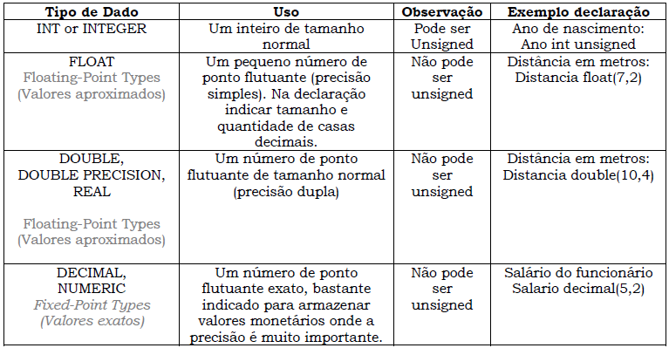
Tipos de Dados numéricos no MySQL

Slide 24
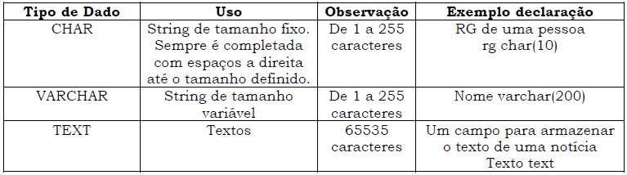
Tipos de Dados para caracteres no MySQL

Slide 25
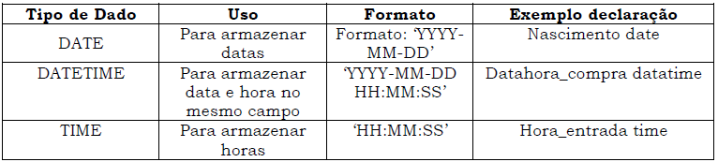
Tipos de Dados para Data e Hora no MySQL

Slide 26
Atributo dos Campos usados na criação/alteração
NULL: Permite que o campo aceite valores nulos (vazio). Pode ser usado para diferenciar entre um valor zerado e um campo que nunca tenha tido valor.
NOT NULL: Não permite valores nulos.

Slide 27
Atributo dos Campos
AUTO_INCREMENT: criar um código sequencial que é gerado automaticamente pelo banco de dados.
UNIQUE: Não permite duplicidade de valor, ou seja, requer valores únicos. Aceita somente um registro com conteúdo nulo.

Slide 28
Atributo dos Campos
DEFAULT: Atribui um valor padrão ao campo, quando um novo registro for criado sem especificar o valor dele.
SIGNED/UNSIGNED: para tipos de dados numéricos. Determina se o número terá ou não sinal (-). Unsigned indicará que o campo só aceitará números positivos.

Slide 29
Chave Primária ( PK )
A Chave Primária é o atributo identificador sendo uma chave única, universal e imutável. Definição de uma chave primária (PRIMARY KEY) pode ser na criação da tabela ou depois quando a tabela já existe.

Slide 30
Chave Primária ( PK )
Na criação da tabela use a sintaxe:
CREATE TABLE <nome_tabela> (
<campo> <tipo> NOT NULL PRIMARY KEY
);
CREATE TABLE <nome_tabela> (
<campo> <tipo> NOT NULL,
PRIMARY KEY <campo>
);

Slide 31
Chave Primária ( PK )
Na alteração de uma tabela para incluir a chave primária use a sintaxe:
ALTER TABLE <nome_tabela> ADD PRIMARY KEY (<campo>);
Para usar a sintaxe acima, o campo deve estar definido como NOT NULL e deve estar preenchido em todos os registros da tabela e não ter registros duplicados.

Slide 32
Chave Primária ( PK )
Exemplo: No sistema de bibliotecas criar a tabela dos gêneros dos livros. O código do gênero será numérico, não nulo, gerado automaticamente pelo sistema e chave primária. E o nome será alfanumérico com até 30 caracteres, não pode ser nulo.

Slide 33
Chave Primária ( PK )
CREATE TABLE genero (
codigo_genero int NOT NULL AUTO_INCREMENT PRIMARY KEY,
nome varchar(30) NOT NULL
);

Slide 34
Chave Primária Composta
Ocorre quando uma tabela tem mais de um atributo como chave primária. Composição de duas ou mais colunas para gerar uma combinação única.

Slide 35
Chave Primária Composta
Exemplo: Um aluno paga todo mês a mensalidade do curso e essa mensalidade está vinculada a somente ele. Então na mensalidade temos 2 chaves: matrícula do aluno e o mês/ano.

Slide 36
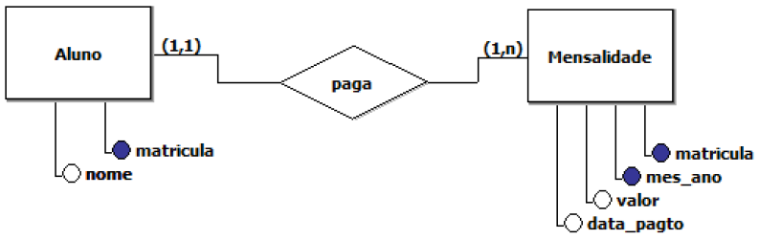
Chave Primária Composta

Slide 37
Chave Primária Composta
No modelo relacional representamos com os dois campos sublinhados: Mensalidade(matricula, mes_ano, valor, data_pagto).
Como ficariam os dados inseridos na tabela “mensalidade” do banco de dados?

Slide 38
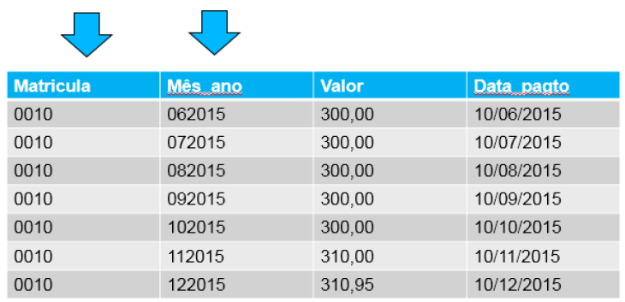
Chave Primária Composta
E o comando SQL para criar a tabela mensalidade com chave primária composta campos “matricula” e “mesano”, como ficaria?

Slide 39
Chave Primária Composta
CREATE TABLE mensalidade (
matricula varchar(8) NOT NULL,
mesano varchar(6) NOT NULL,
valor double NOT NULL,
data_pagto date NOT NULL,
PRIMARY KEY (matricula, mesano)
);

Slide 40
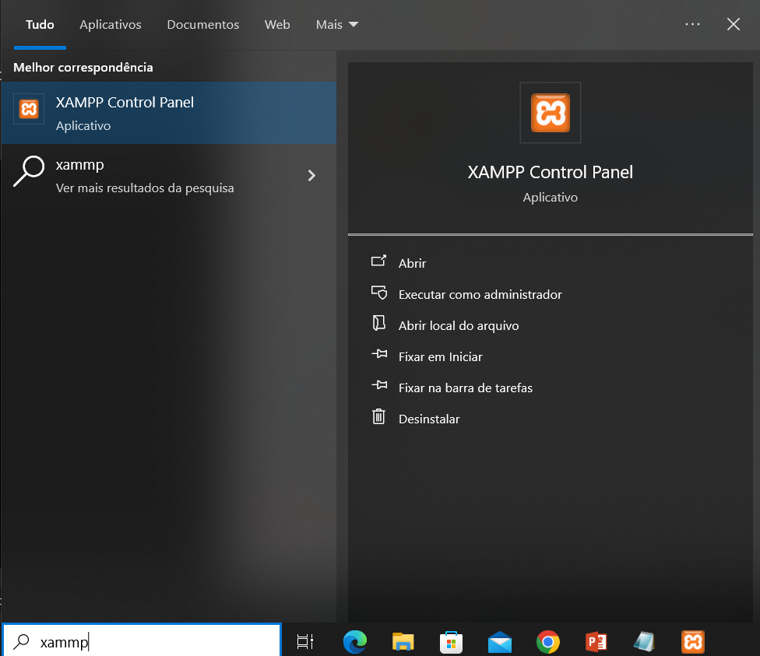
Acessar banco de dados

Slide 41
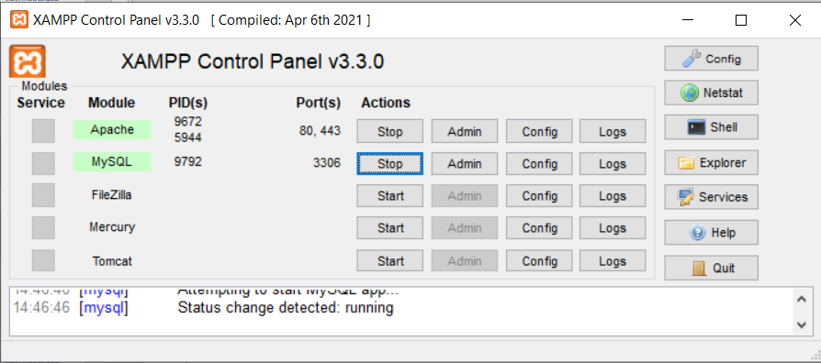
Acessar banco de dados
Clicar no botão Start do Apache e MYSQL, após clicar no botão Admin do MYSQL

Slide 42
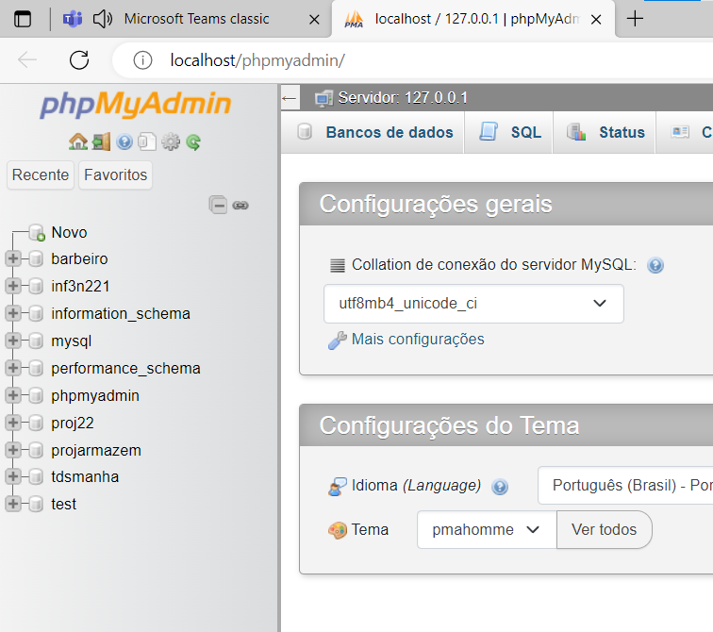
Acessar banco de dados
Conhecendo a ferramenta do phpMyAdmin

Slide 43
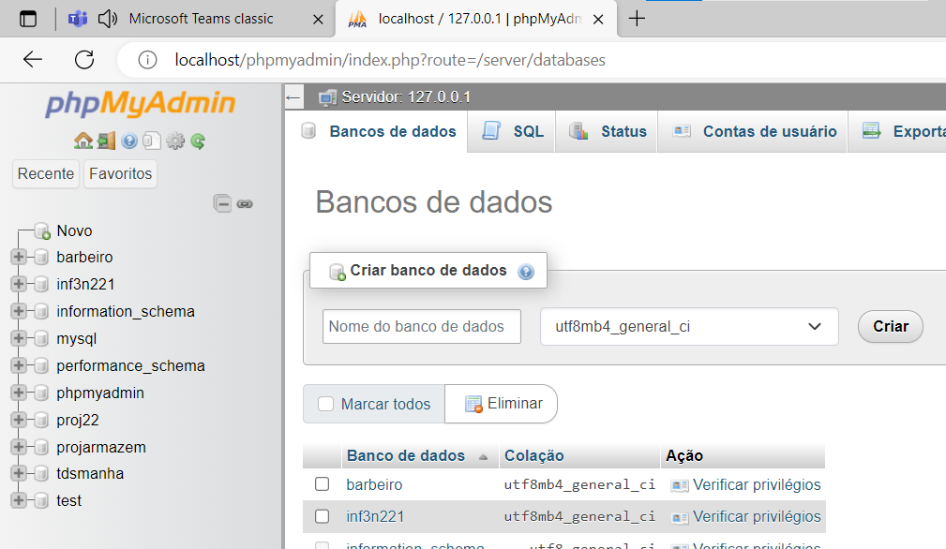
Acessar banco de dados
Criação do banco de dados pela interface (clicar em novo, depois colocar o nome do banco e após clicar em criar)

Slide 44
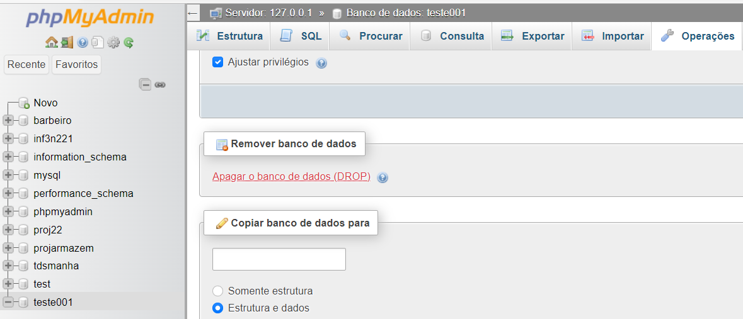
Acessar banco de dados
Deletar banco pela interface (selecionar banco, clicar no menu operações e depois clicar em apagar o banco de dados DROP)

Slide 45
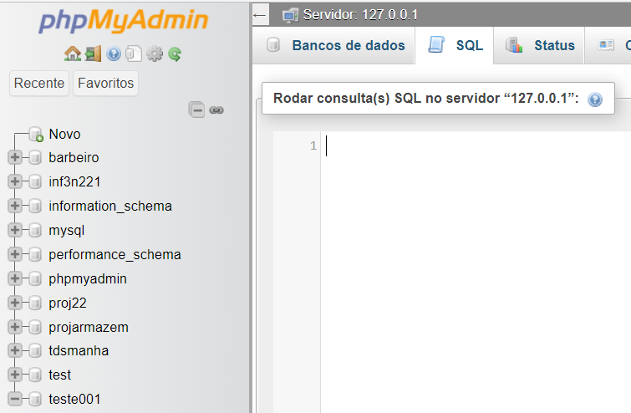
Acessar banco de dados
Criar banco pelo terminal SQL ou console(clicar no menu principal...na casa, depois clicar no menu SQL)

Slide 46
Acessar banco de dados
#No menu SQL digitar o seguinte comando para criar o banco:
CREATE DATABASE teste002;
USE teste002;
#Após clicar em executar
#Repetir esse comando no console para criar um novo banco
CREATE DATABASE teste003;
USE teste003;
#Após clicar no botão CTRL + Enter para executar o comando

Slide 47
Acessar banco de dados
#No menu SQL digitar o seguinte comando para deletar o banco
DROP DATABASE teste002;
#Após clicar em executar
#Repetir esse comando no console para deletar o outro banco
DROP DATABASE teste003;
#Após clicar no botão CTRL + Enter para executar o comando
Atenção: Deletar qualquer coisa no banco só é utilizado em último caso.
Por medida de segurança, é sempre recomendado ter um backup do banco.

Slide 48
Acessar banco de dados
#No menu SQL ou console, criar os seguintes banco de dados:
banco001
banco002
banco003
banco004
banco005

Slide 49
Acessar banco de dados
#No menu SQL ou console, deletar os seguintes banco de dados:
banco001
banco002
banco003
banco004
banco005

